Slide 1

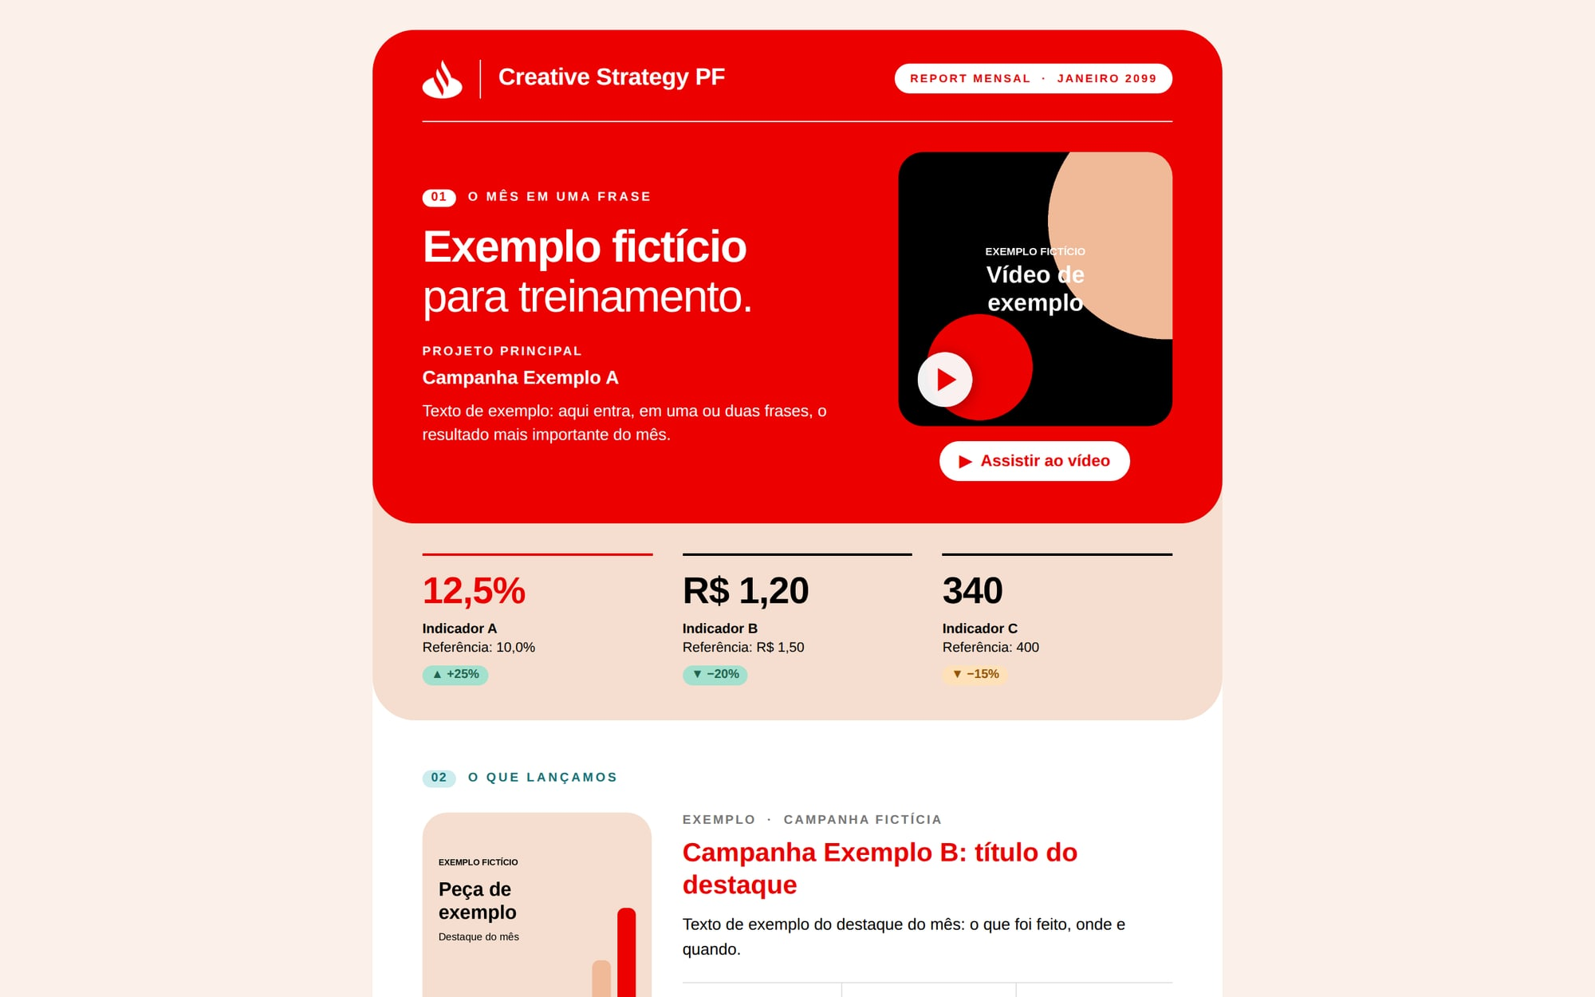
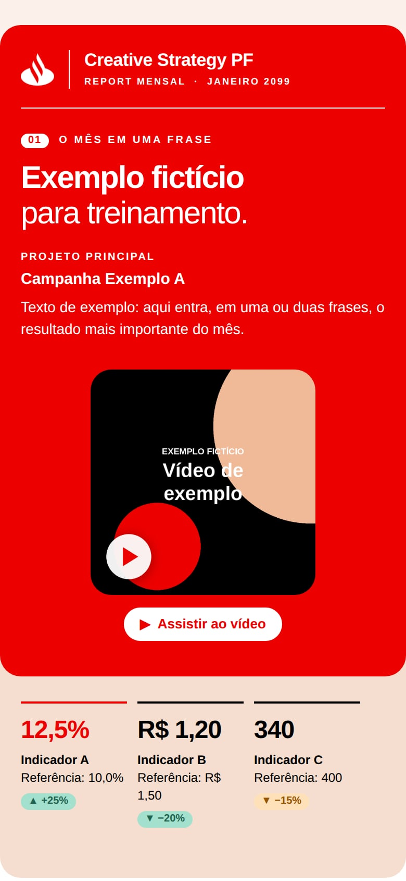
Creative Strategy PF
REPORT MENSAL · NOVA EXPERIÊNCIA
Uma nova
experiência de
reporting
Um e-mail-resumo para despertar o interesse.
Um report completo para aprofundar os
resultados.
CAPTURAS COM DADOS FICTÍCIOS DE TREINAMENTO
Notes:
Abertura. Hoje apresento a nova experiência do report mensal: um e-mail-resumo, que se lê em poucos segundos, e o report completo em HTML, para quem quer aprofundar. Mostro também como o time passa a atualizar o report sozinho, no emulador, com um guia completo.

Slide 2




CONTEXTO
Por que evoluir o reporting
O report mensal conta o que a área entregou. A nova versão organiza essa leitura para
quem tem pouco tempo e para quem quer o detalhe.
Leitura mais
rápida
Indicadores com
hierarquia
Uma narrativa
por mês
Atualização sem
retrabalho
Os resultados
principais aparecem
primeiro e se
entendem em poucos
segundos.
O número mais
relevante ganha
destaque; os outros
vêm com a base de
comparação.
Sempre na mesma
ordem: resultados,
evolução,
aprendizados e
próximos passos.
O time edita a página,
adiciona ou oculta
itens e gera o e-mail.
Notes:
Por que evoluir: não é uma crítica ao formato anterior. São quatro objetivos: leitura rápida, hierarquia dos indicadores, uma narrativa que se repete todo mês e uma atualização que não exige refazer o trabalho.

Slide 3
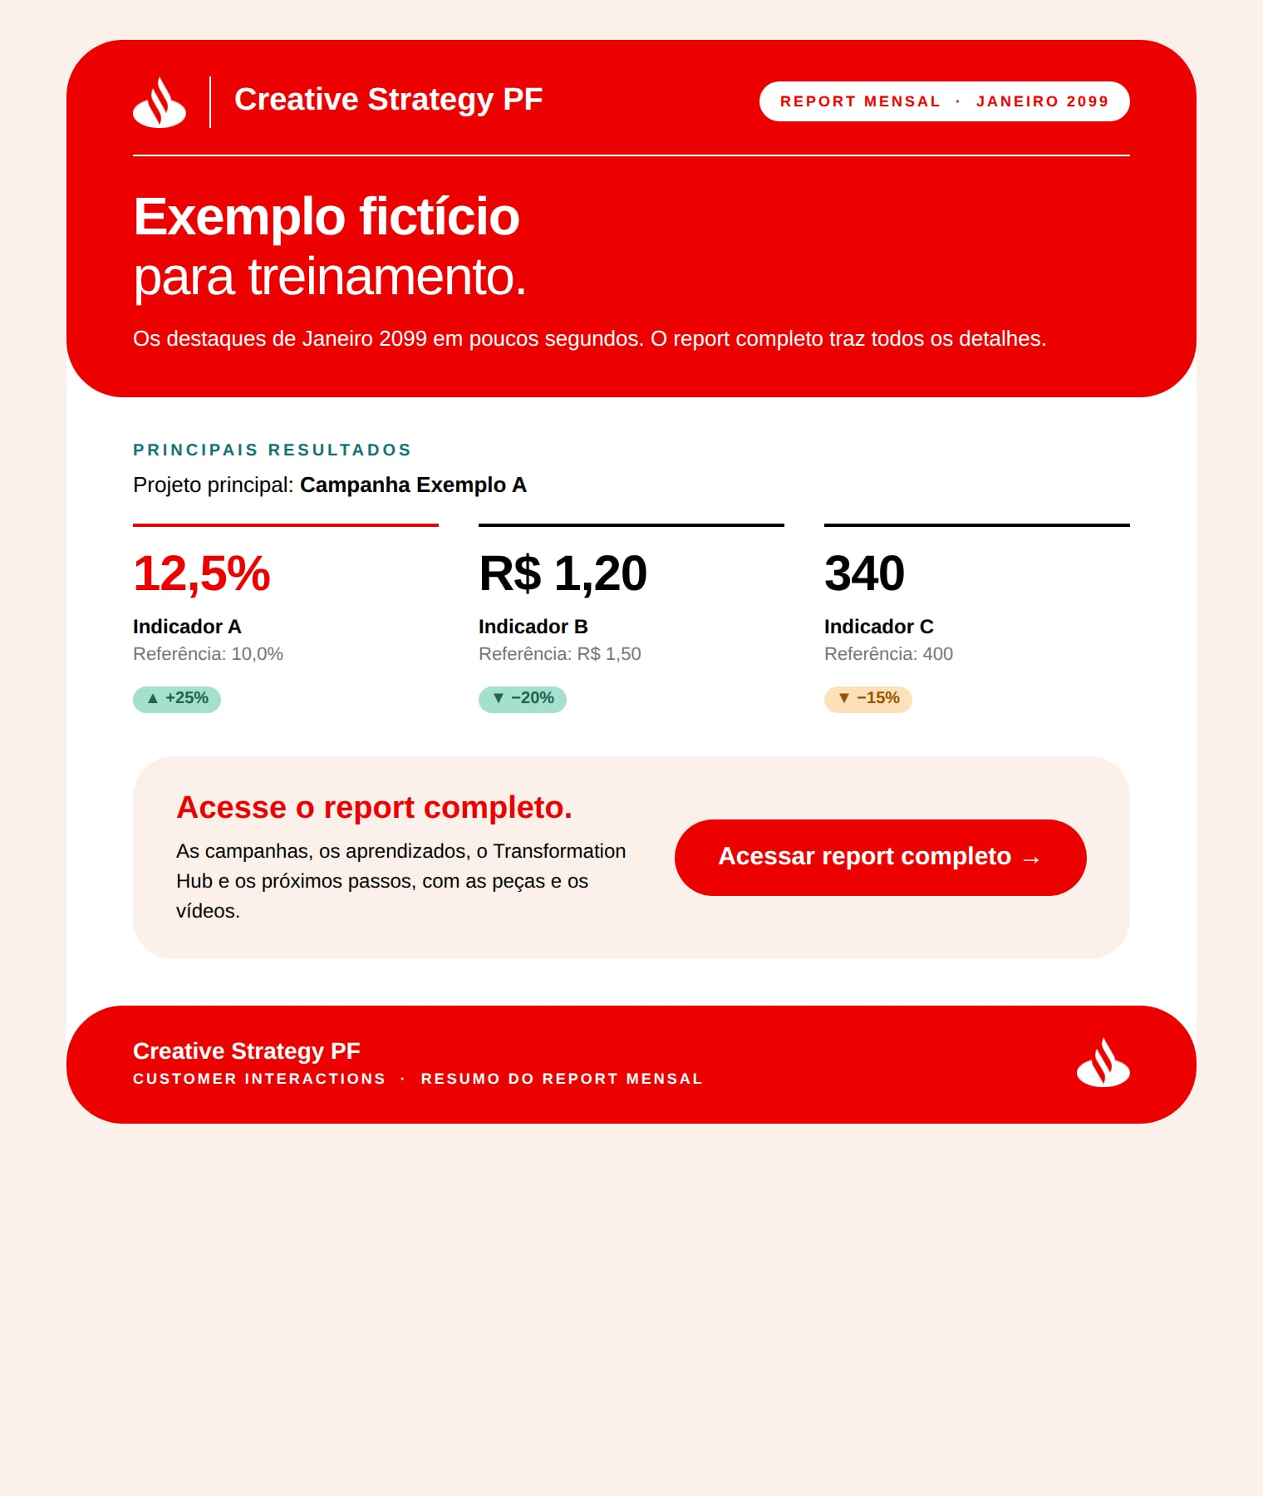
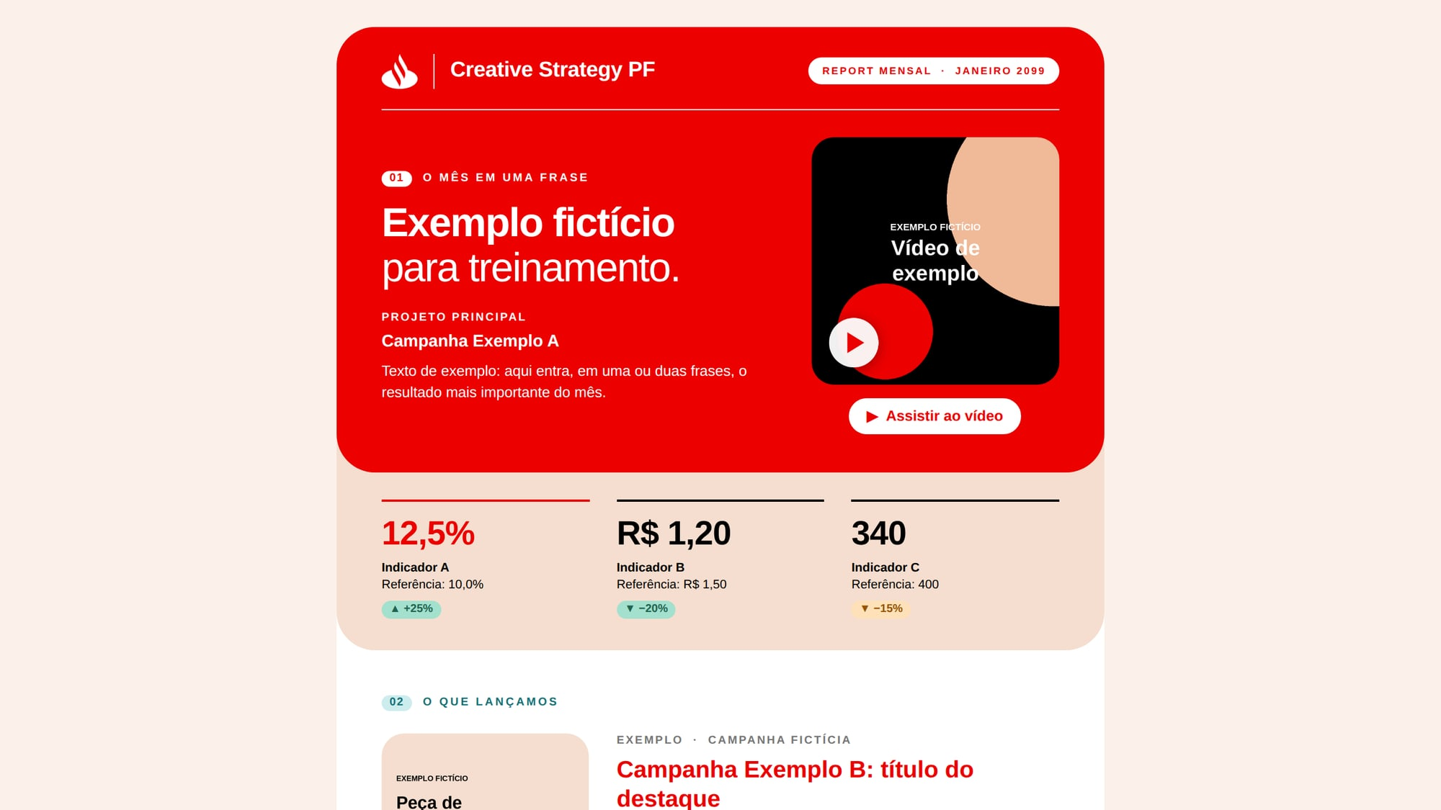
A PROPOSTA
Um resumo para despertar o interesse.
Uma experiência completa para aprofundar.
E-MAIL-RESUMO · OUTLOOK
REPORT COMPLETO · HTML
Estático e rápido:
abre no Outlook, sem
nada para carregar.
O essencial do mês:
a frase, o projeto
principal e até 3
indicadores.
Um único botão:
"Acessar report
completo".
Movimento ao rolar: números contam e a barra
cresce.
Vídeos, peças e documentos no clique.
Todas as seções e os detalhes de cada campanha.
CAPTURAS COM DADOS FICTÍCIOS DE TREINAMENTO
Notes:
Este é o conceito central. O e-mail não tenta reproduzir o report: dá o essencial (até 3 indicadores) e convida. O botão leva ao report completo, onde está a experiência inteira. As duas versões saem da mesma página.

Slide 4
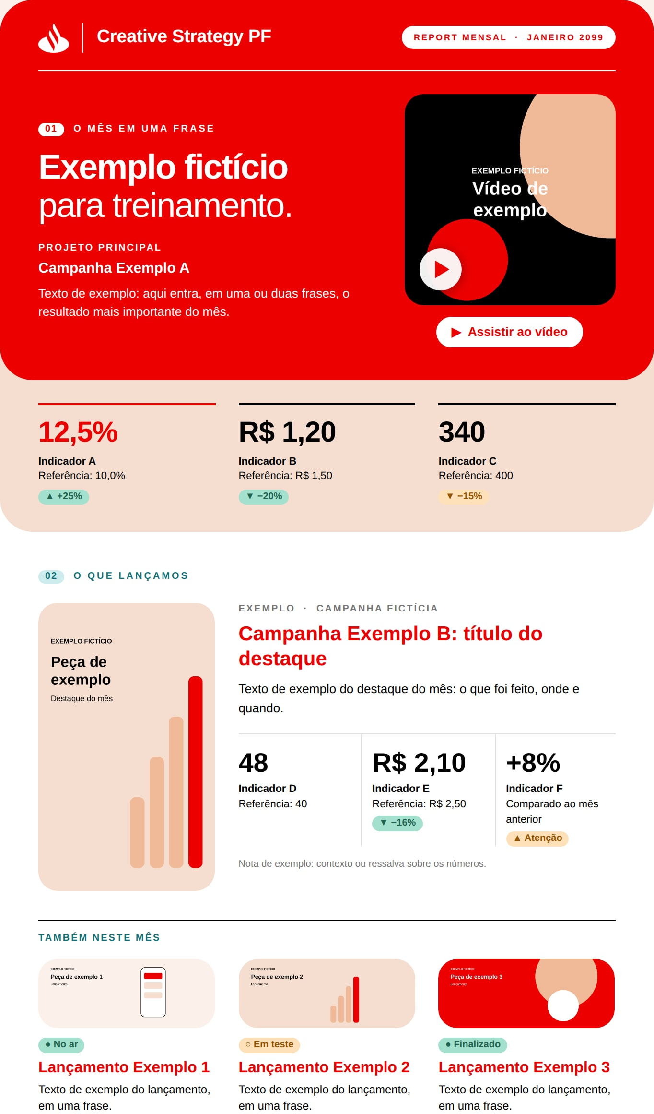
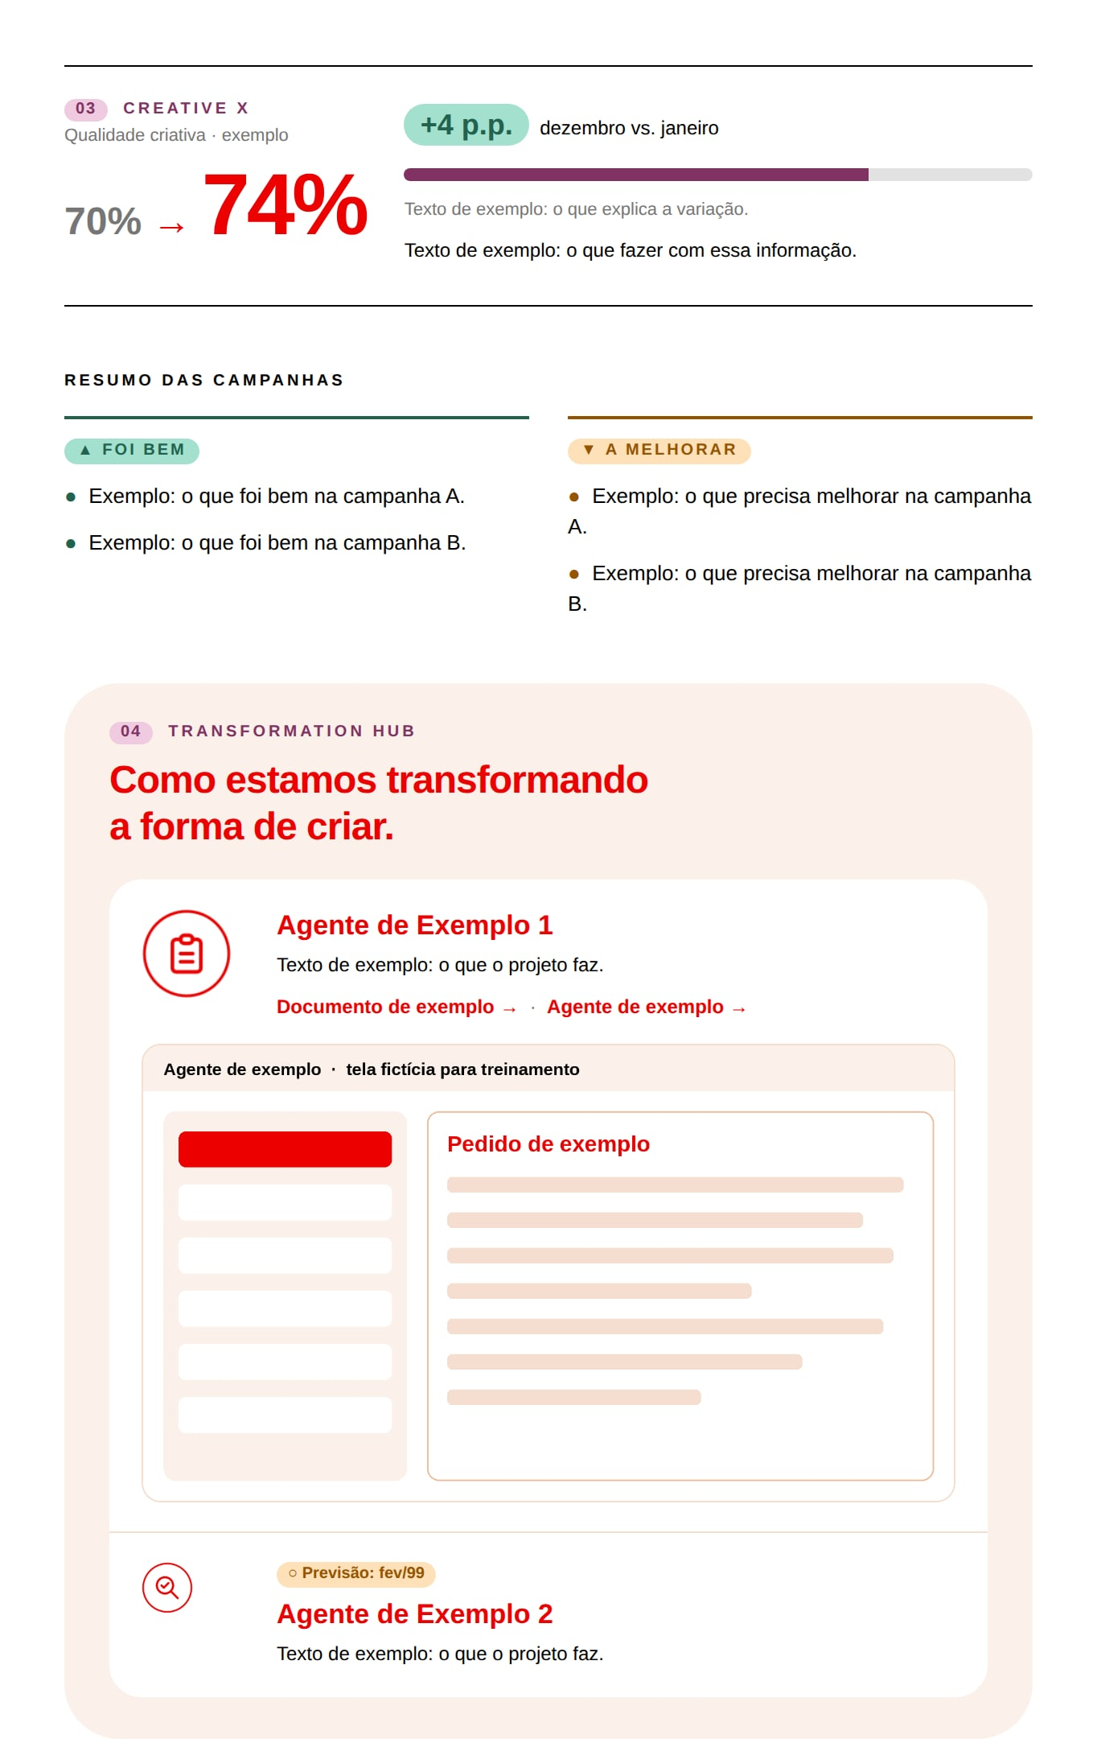
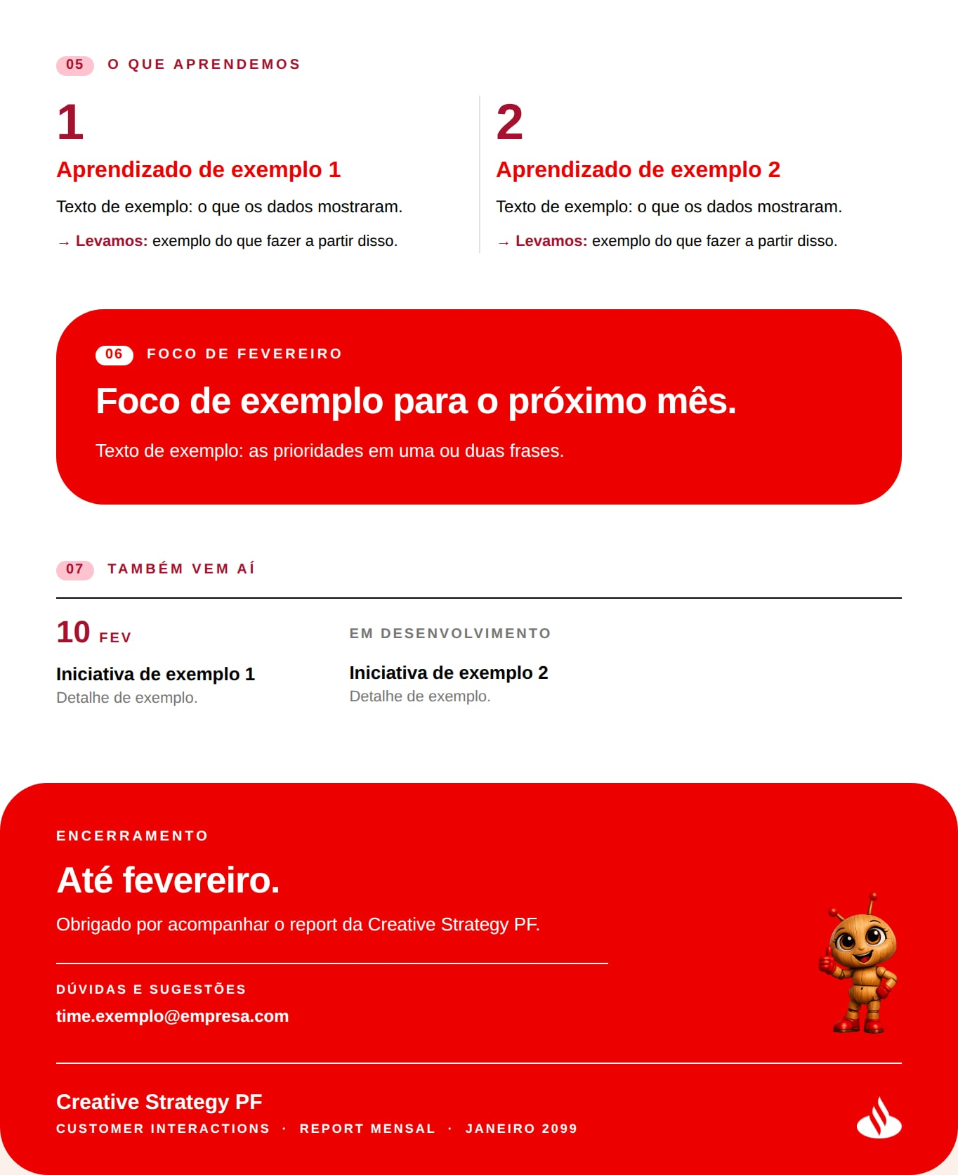
ESTRUTURA
Conheça o report
1
3
6
1
01 · O mês em uma frase
O resumo, o projeto principal e os números.
4
7
2
02 · O que lançamos
O destaque do mês e os outros lançamentos.
8
3
03 · Creative X
5
Qualidade criativa: anterior → atual.
9
4
Resumo das campanhas
2
O que foi bem e o que precisa melhorar.
5
04 · Transformation Hub
Como a área está transformando a forma de criar.
6
05 · O que aprendemos
Os dados viram leitura estratégica.
7
06 · Foco do próximo mês
A prioridade que vem a seguir.
A página do report, de cima para baixo, em três colunas.
8
07 · Também vem aí
O que está em desenvolvimento e validação.
9
Encerramento
Agradecimento e contato.
CAPTURAS COM DADOS FICTÍCIOS DE TREINAMENTO
Notes:
A página real, de cima para baixo, em três colunas. A leitura segue sempre esta ordem: começa no resultado do mês, passa pelo que lançamos e pela qualidade criativa, mostra como estamos transformando a forma de criar e fecha com aprendizados e próximos passos.

Slide 5
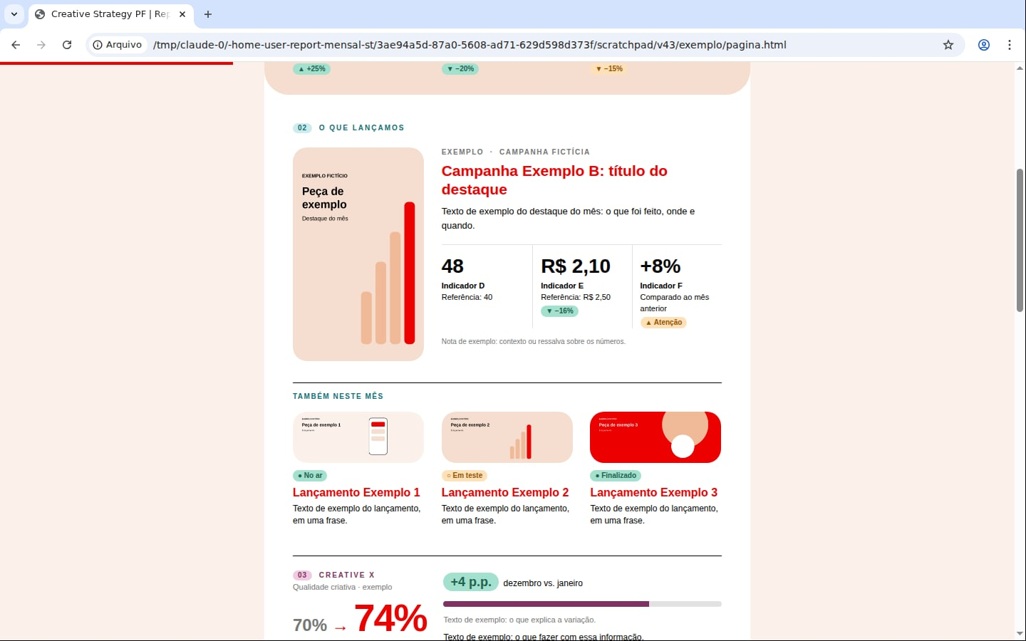
EXPERIÊNCIA
O que muda para quem lê
Hierarquia clara: a frase do mês,
o projeto principal e os números,
nessa ordem.
Movimento que guia a leitura: as
seções aparecem, os números
contam até o valor e a barra
cresce.
Feito para o celular: as colunas
se reorganizam e nada sai da tela.
Peças, vídeos e documentos no
clique: abrem maiores ou em
nova aba.
O mesmo padrão em todas as
edições: quem lê sabe onde
encontrar cada informação.
No navegador: o movimento ao rolar (números contando).
No celular.
CAPTURAS COM DADOS FICTÍCIOS DE TREINAMENTO
Notes:
O que muda na prática: hierarquia, movimento que conduz a leitura, versão para o celular e peças, vídeos e documentos no clique.

Slide 6





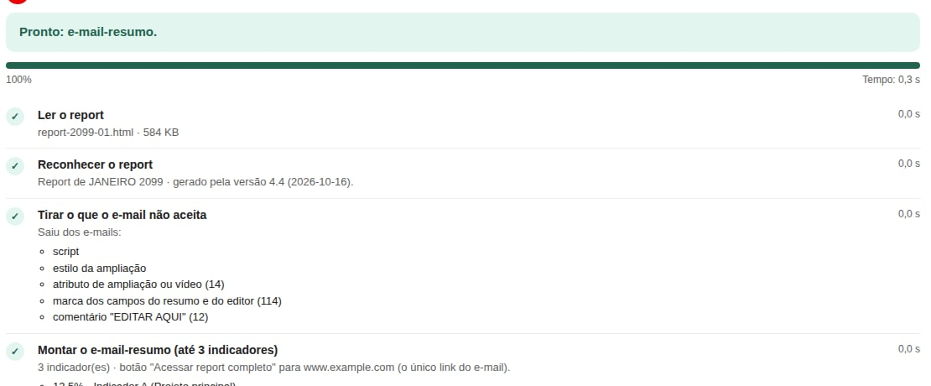
OPERAÇÃO
Como funciona o processo
Atualização no
emulador
Report completo
Publicação
E-mail-resumo
Acesso ao report
Textos, números e
imagens na própria
página
Salvo como HTML,
com tudo dentro
No ambiente autorizado
da área
Gerado no emulador e
enviado pelo Outlook
O botão abre o report
completo
O HTML é a base. O e-mail é a porta de
entrada.
O e-mail-resumo sai da própria página: ninguém digita
o mesmo conteúdo duas vezes. O emulador mostra o
status de cada etapa e só libera o e-mail com o link do
report completo.
CAPTURAS COM DADOS FICTÍCIOS DE TREINAMENTO
Notes:
A lógica, sem entrar no tutorial: atualizo a página no emulador, salvo o report completo, publico no ambiente autorizado e gero o e-mail-resumo com o link. Quem recebe clica e chega ao report completo.

Slide 7
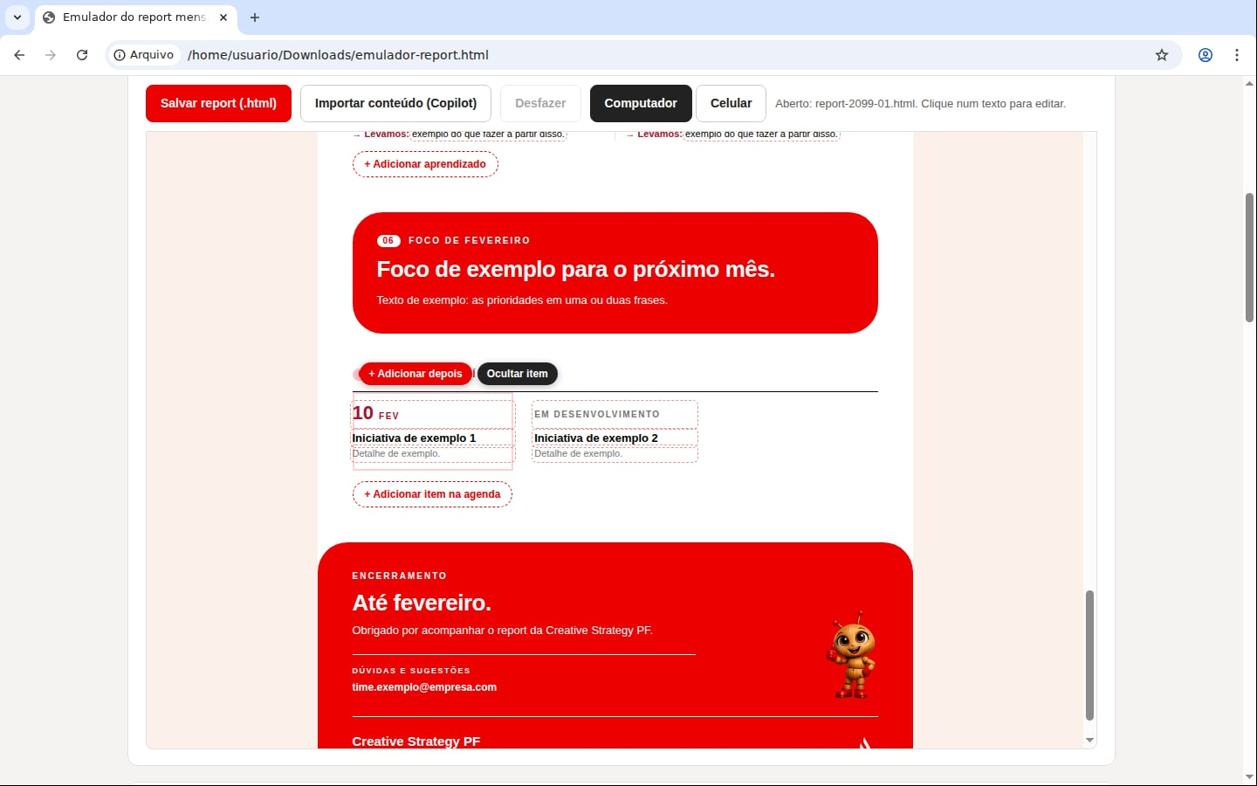

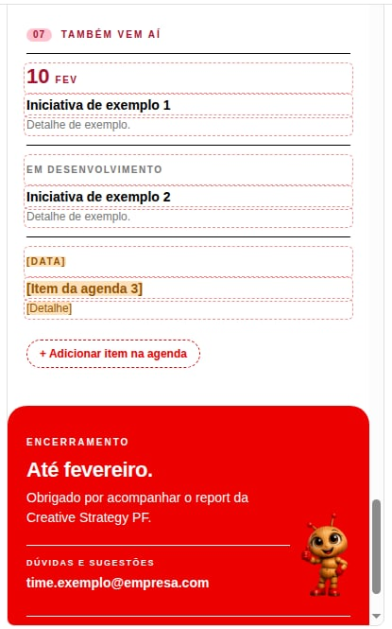


EMULADOR
Mais autonomia. Menos complexidade.
Selecionar
Clique no texto, número ou imagem
Atualizar
Escreva, troque a imagem, adicione ou
oculte itens
Gerar HTML
Salvar o report completo
Criar resumo
Até 3 indicadores e o botão
Exportar EML
Pronto para o Outlook
Acessar emulador →
Adicione ou oculte itens na própria página: a grade se ajusta no computador e no
celular.
CAPTURAS COM DADOS FICTÍCIOS DE TREINAMENTO
Notes:
O emulador é o centro da operação: um arquivo só, que abre no Chrome ou no Edge, sem instalar nada. Seleciona, atualiza, salva o HTML, cria o resumo e exporta o .eml. Na tela: o botão "+ Adicionar" embaixo de cada grupo e, ao passar o mouse num item, "+ Adicionar depois" e "Ocultar item"; a grade se reorganiza sozinha, no computador e no celular (no detalhe à direita). O botão "Acessar emulador" abre o arquivo do kit (emulador-report.html), que precisa estar na mesma pasta desta apresentação.

Slide 8
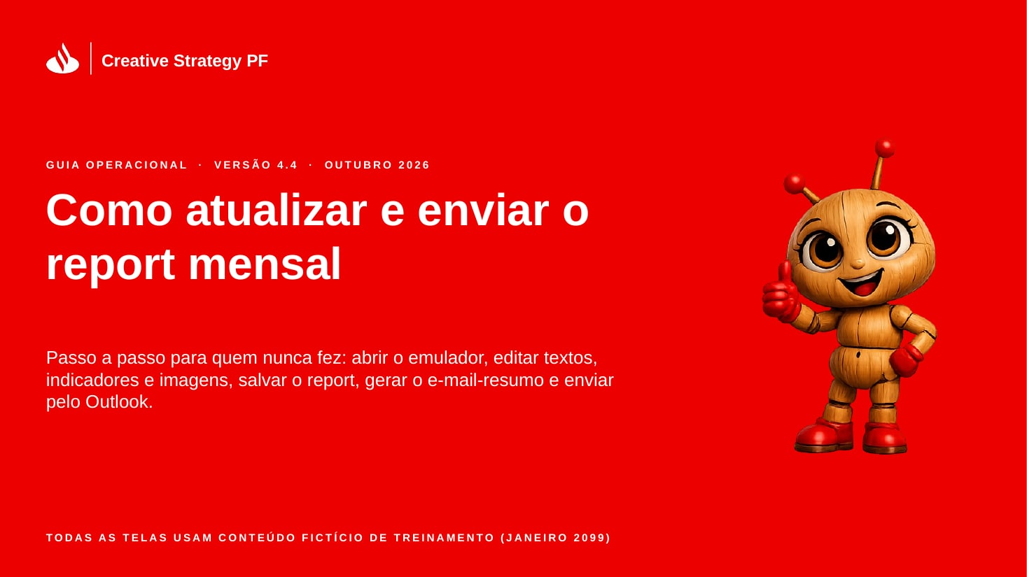
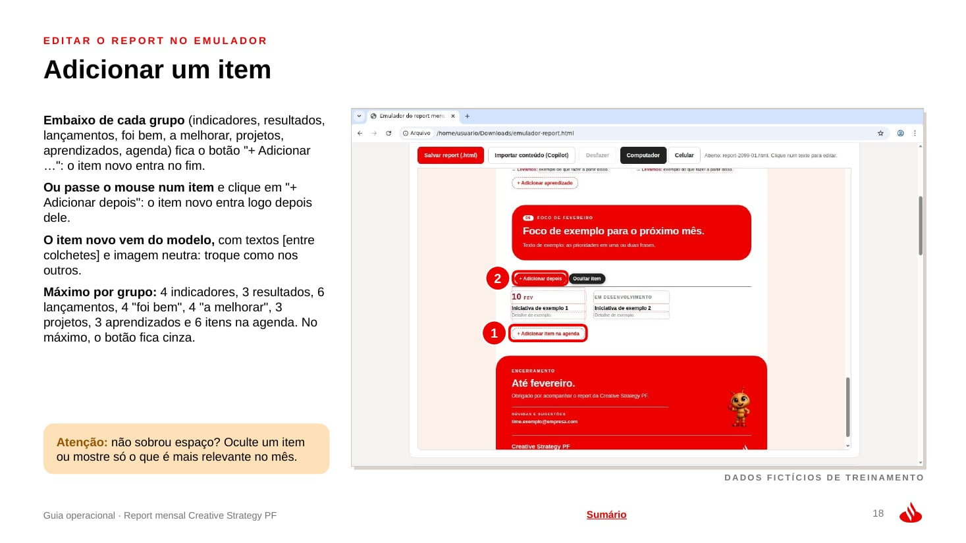




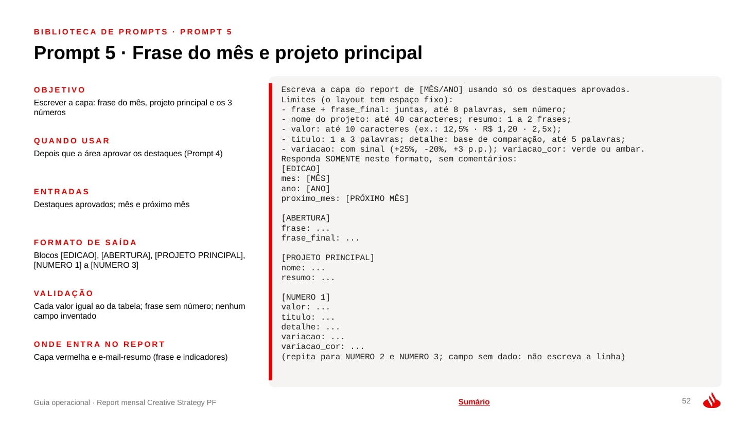
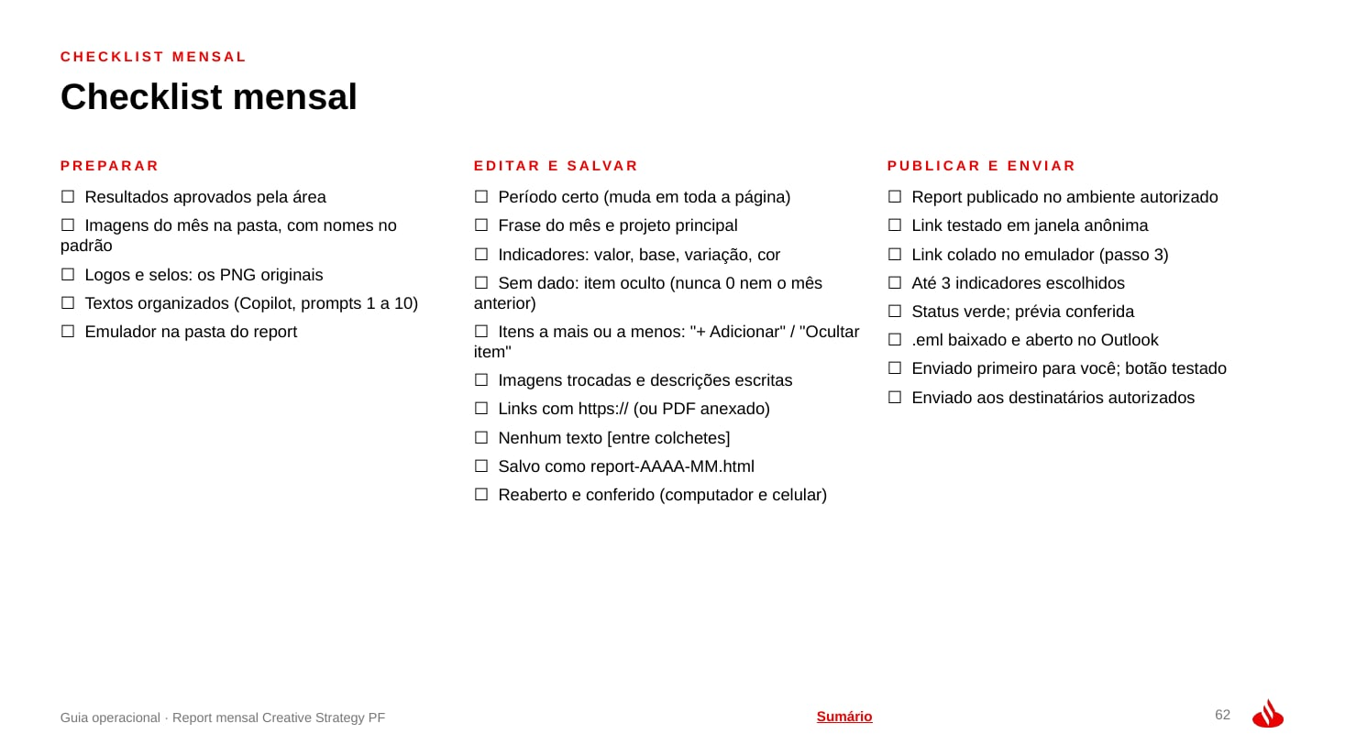
GUIA OPERACIONAL
Tudo o que você precisa, em um só guia.
MICROSOFT COPILOT
Do dado à informação, com
mais clareza.
Documentos
e resultados
Microsoft
Copilot
Conteúdo
estruturado
Report
12 prompts prontos para copiar. A resposta do
Copilot é colada no emulador e preenche os
campos da página; a área confere cada
número.
Capa, passo a passo com telas reais (como adicionar um item), biblioteca de
prompts e checklist mensal.
Baixar guia operacional →
CAPTURAS COM DADOS FICTÍCIOS DE TREINAMENTO
Notes:
O guia operacional cobre tudo para qualquer pessoa do time: arquivos e pastas no Windows, edição no emulador (incluindo adicionar e ocultar itens), imagens, links, salvar, conferir, publicar, e-mail-resumo, envio, problemas comuns e checklist. Inclui a biblioteca de 12 prompts do Copilot corporativo. O botão abre o guia-operacional.pdf do kit.

Slide 9






VALOR
O que buscamos com a nova versão
Valorizar os resultados
Melhorar a experiência
de leitura
Organizar a narrativa
das campanhas
Dar destaque aos
aprendizados
Consistência entre
edições
Autonomia para o time
atualizar
São benefícios esperados. Vamos acompanhar a leitura e o retorno do time nas próximas edições.
Notes:
Os benefícios que buscamos. Importante: ainda não são resultados medidos. A proposta é acompanhar nas próximas edições e ajustar com o retorno do time.

Slide 10

DEMONSTRAÇÃO
Agora, conheça a
experiência completa.
O report completo, no navegador.
Explorar report completo →
Notes:
Transição para a demonstração: o botão abre o report completo (report-exemplo.html, na mesma pasta desta apresentação). Rolar devagar para mostrar o movimento, abrir um vídeo, uma peça e um documento, e mostrar no celular.

